Slide 1
Внедрение технологии «Эндоваскулярная изоляции ушка левого предсердия, как профилактика кардиоэмболического инсульта на базе сосудистого центра БУЗОО «КМСЧ №9»»

Slide 2
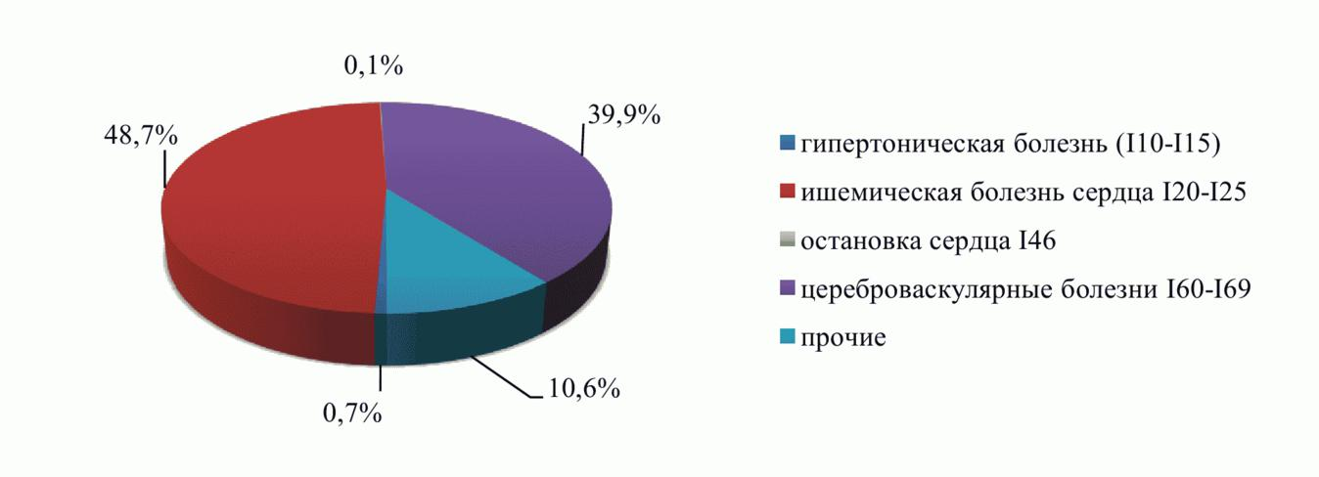
Структура летальности
Лидирующее место в структуре смертности от цереброваскулярных болезней̆ (39,9%) и системы кровообращения (48,7%).
1 место среди причин инвалидизации
ежегодная смертность от инсультов в РФ одна из самых высоких в мире
к труду возвращается лишь 20% пациентов
сумма прямых и непрямых расходов - до 22 млрд. $

Slide 3
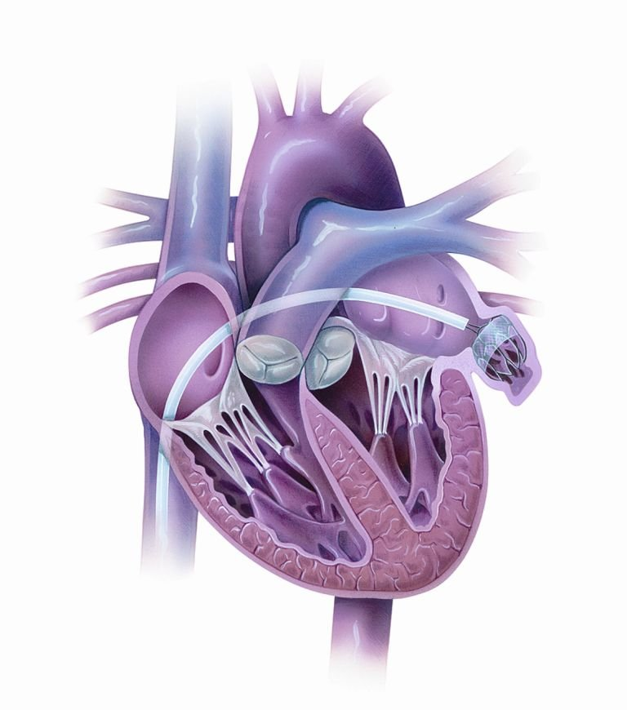
Причиной 90 % всех церебральных ишемических атак является
тромбоз ушка левого предсердия

Slide 4
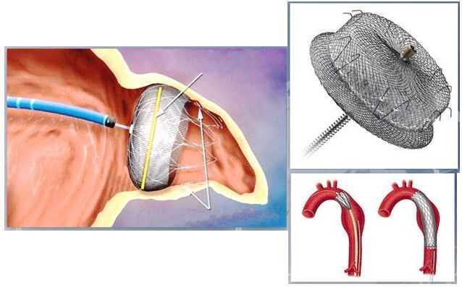
Цель проекта:
Внедрение и апробация имплантации окклюдера в ушко левого предсердия у пациентов с нарушением ритма на базе сосудистого центра БУЗОО «КМСЧ №9» к 24 января 2022 года.

Slide 5
Результаты проекта
1.Освоенная методика «Эндоваскулярная окклюзия ушка левого предсердия».
2.Лицензия на проведение интервенционных вмешательств.
3.Обученный персонал для проведения данных видов вмешательств и послеоперационного ведения больных.
4. Увеличен объём высокотехнологичной медицинской помощи при ССЗ.

Slide 6
Внедрение и применение в ежедневную практику метода приведет:
1.Снизит риск развития осложнений.
2.Сокращению количества пациентов, направляемых на оказание высокотехнологичной медицинской помощи за пределы города.
3.После установки окклюдера улучшается качество жизни. Нет необходимости в ежедневном приеме препаратов, которые разжижают кровь, отсутствует риск кровотечения и достигается максимально возможная защита от тромбоэмболических осложнений.
5.Повысит качества и доступность медицинской помощи гарантированной населению в рамках государственной программы.

Slide 7
SWOT анализ
1.Высокий профессионализм сотрудников.
2.Наличие оборудования.
3. Работа с федеральными центрами.
1.Расходные материалы иностранного производства.
2.Высокая стоимость расходных материалов.
3.Экономический спад.
4.Слабая информированность населения о возможных вмешательствах.
1.Развитие новых технологий.
2.Оптимизировать маршрутизацию пациентов .
3. Стать новаторами в данной области среди учреждений ОО
4. Получения федеральных госзаданий
1.Дорогостоящий метод лечения.
2. Отказ от государственного финансирования.
SWOT анализ

Slide 8
Структурная декомпозиция работ по проекту: Внедрение методики «Эндоваскулярная изоляции ушка левого предсердия», как профилактика кардиоэмболического инсульта на базе сосудистого центра БУЗОО «КМСЧ №9»
Таблица 3.1.1
Управление проектом | Подготовка материально-технической базы | Разработка документации по внедрению методики | Введение обязательного регламента | Завершение проекта
1.Инициация проекта. 2.Разработка плана проекта. 3.Формирование команды проекта. 4.Предварительный анализ реализуемости проекта. 5.Разработка механизмов внедрения проекта в технологическом, правовом и ресурсном аспектах 6.Формирование предложения о внедрение данного метода в Министерство здравоохранения | 1.Анализ имеющихся возможностей (площадь, кадры и необходимое оснащение) для внедрения метода. 2.Выявление перечня необходимого дополнительного оснащения. 3.Формирование заявки на оборудование. 4. Согласование и принятие бюджета проекта. 5.Подготовка помещений в соответствии с санитарными нормами. 6.Получение дополнительного оснащения. 7.Интеграция оборудования 8.Оформление рабочих мест и обучение персонала с учетом требований аттестации. | 1.Разработка должностных инструкций и нормативных документов. 2.Направление документов в Министерство здравоохранения. 3.Получение разрешения на внедрение метода на базе сосудистого центра БУЗОО «КМСЧ№9» 4.Внесение изменений в структурный приказ БУЗОО «КМСЧ№9» | 1.Предоставление перечня оказываемых услуг сосудистым Центром в МЗ, фонду ОМС 2.Разработка алгоритмов оказания услуг. 3.Подготовка обязательного регламента о порядке оказания услуг. | 1.Пилотная реализация проекта в учреждении. 2.Оценка клинической, социальной, бюджетной эффективности по индикаторным показателям результативности. 3.Подведение итогов проекта. 4.Планирование перспектив развития проекта.

Slide 9
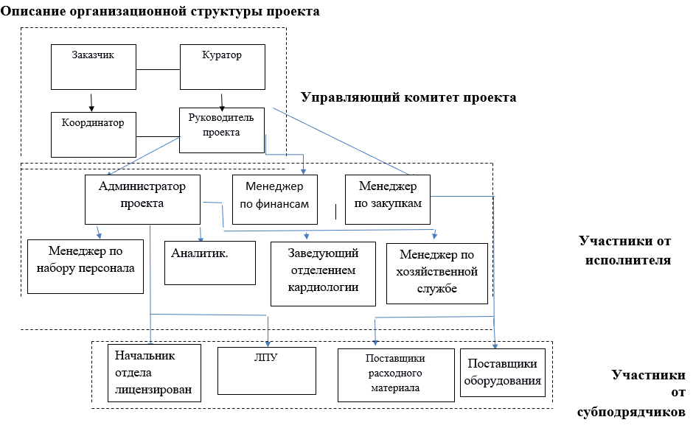

Slide 10
Риски проекта
Причина | Риск | Важность | План реагирования
Увеличение стоимости услуги | Отказ от финансирования | средний | Подготовка дополнительного обоснования объема финансирования
Отсутствие соответствующих помещений по САНПИНу | Неготовность помещений | низкий | Определение подходящих помещений
Дефицит кадров | Отсутствие специалистов | низкий | Программа поиска квалифицированных кадров, обучения персонала
Нечеткое техническое задание на оборудование и расходные материалы | Сорванный аукцион | низкий | Отзыв и корректировка ТЗ
Длительная процедура закупок на торгах. | Несвоевременная поставка оборудования | низкмй | Повторное проведение процедуры закупки

Slide 11
Источники финансирования | Сумма, руб.
Средства ОМС | 3 076393,0
Собственные средства учреждения | 199000,0
Итого | 3275393,4

Slide 12
Эффективность проекта
Показатель | Без проекта | С проектом | Изменение
Летальность (%) | 48,7 | 23 | -50%
Инвалидизация (%) | 36,9 | 18 | -50%
Геморрагические осложнения | 48% | 10% | 38%
Профилактика КЭО у лиц, имеющие противопоказания к приему антикоогулянтов | 10% | 90% | 80%

Slide 13
Результат
Внедрение и использование высокотехнологических методик для лечения пациентов с данной патологией, позволит снизить риск развития кардиоэмболического инсульта, гемаррагических осложнений, уменьшить количество смертности и инвалидизации и у работающего населения. Тем самым мы экономим средства государства на лечение и реабилитацию этой категории больных. Что ведет к повышению качества и доступности медицинской помощи гарантированной населению в рамках государственной программы.

Slide 14
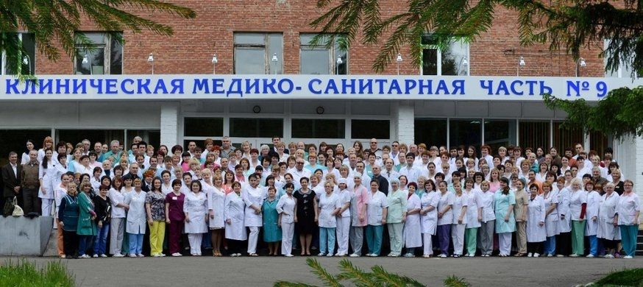
Спасибо за внимание

